Slide 1
Denne Fortjener En Kul Powerpoint-bakgrunn
"Shit works Yo!"
- En klok gammel man

Slide 2
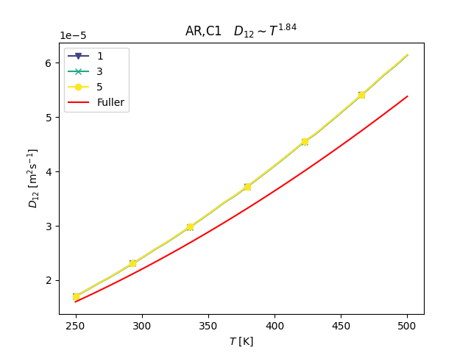
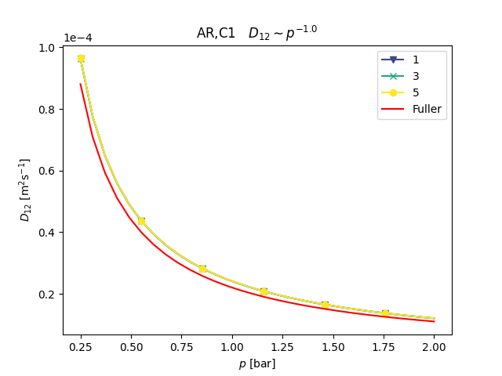
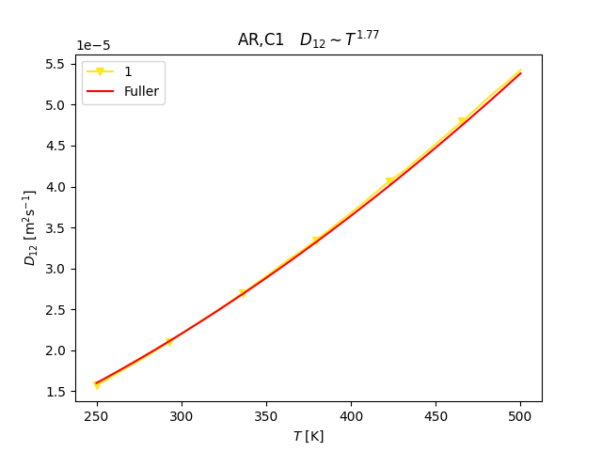
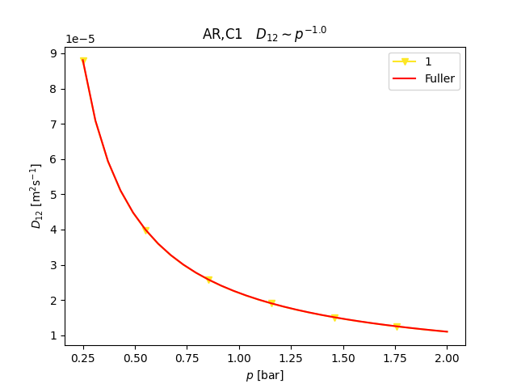
Med BH
Uten BH

Slide 3
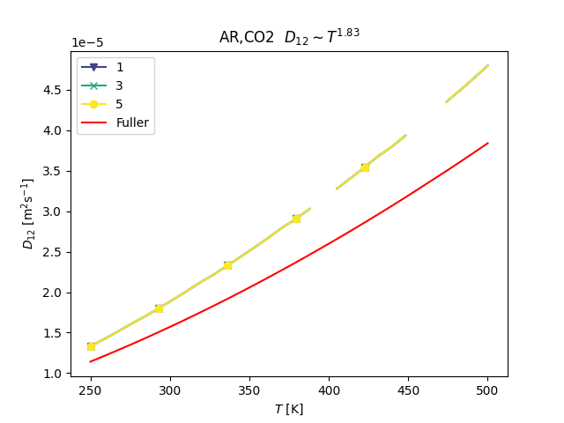
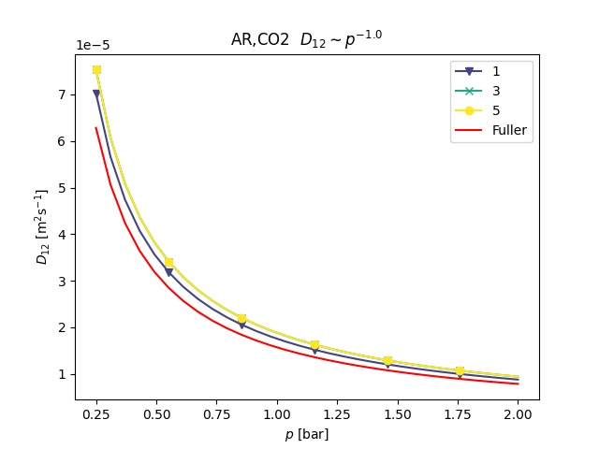
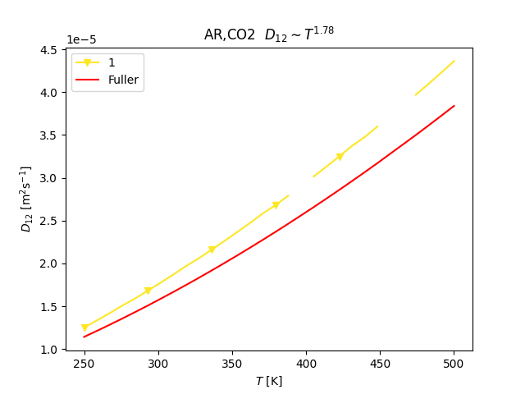
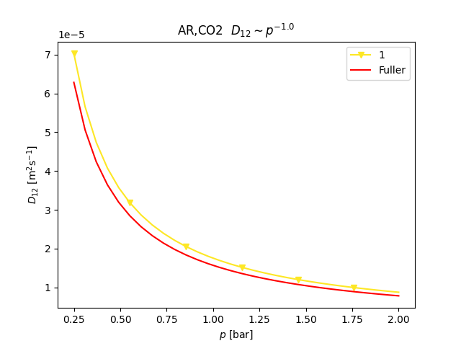
Med BH
Uten BH

Slide 4
Verdt å merke seg
Mye mindre forskjell på 1. og 5. orden enn for hard kule
Liten overprediksjon av T-avhengihet med BH-diameter
Liten eller ingen underprediksjon uten BH-diameter
Dette gir mening
Veldig liknende resultater for flere andre blandinger

Slide 5
Ellers
Fant et par artikler som har brukt Chapman-Enskog
Så langt enten bare 1. orden eller rene forbindelser
Har implementert konduktivitetsmodell (Fra Gases&Liquids) fra før
Må merge for å kunne sammenlikne med kinetisk gass
Kan evt. sjekke mot CoolProp og/eller "eksperimentell" data
Har begynt å skrive ☺

Slide 6
Fremover
Fiks masteravtale(!!)
Hvorforfor konvergerer enskog så fort med mie-potensiale?
Sjekk mot konduktivitetsmodell
Sjekk mot god data (ikke bare fuller)
Sjekk soretkoeff. mot data
Er gira på å se hvor på Helmholtz-energi-flaten de nye soretkoeffisientene havner :D

